Slide 1
MĨ THUẬT
CHỦ ĐỀ 4: KHU VƯỜN CỦA EM
( 4 Tiết )

Slide 2
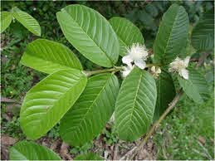
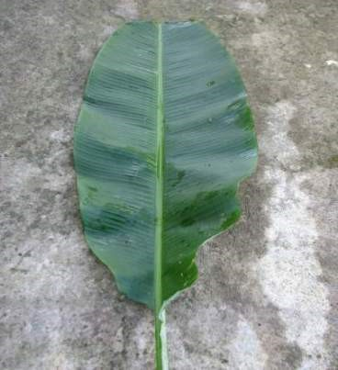
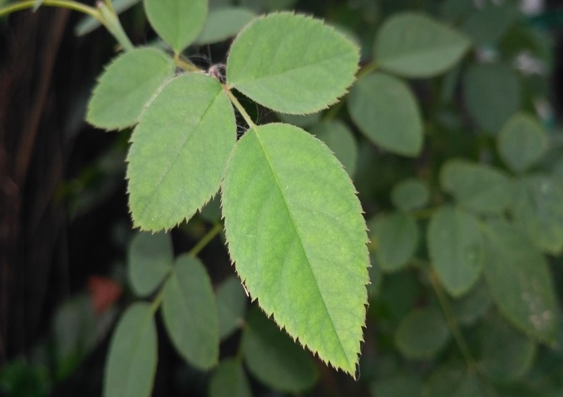
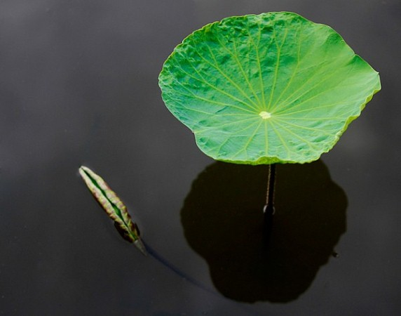
NỘI DUNG 1: LÁ VÀ CÂY ( Tiết 1)
I. QUAN SÁT, THẢO LUẬN VỀ MÀU SẮC, HÌNH DẠNG LÁ VÀ CÂY NGOÀI THIÊN NHIÊN VÀ TRONG TRANH:
LÁ NGOÀI THIÊN NHIÊN
LÁ CÂY BÀNG
LÁ CÂY ỔI
LÁ CÂY CHUỐI
LÁ HOA HỒNG
LÁ HOASEN

Slide 3
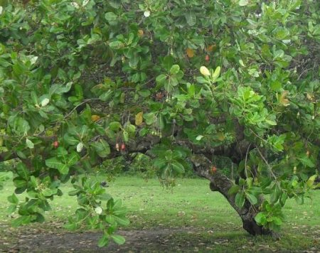
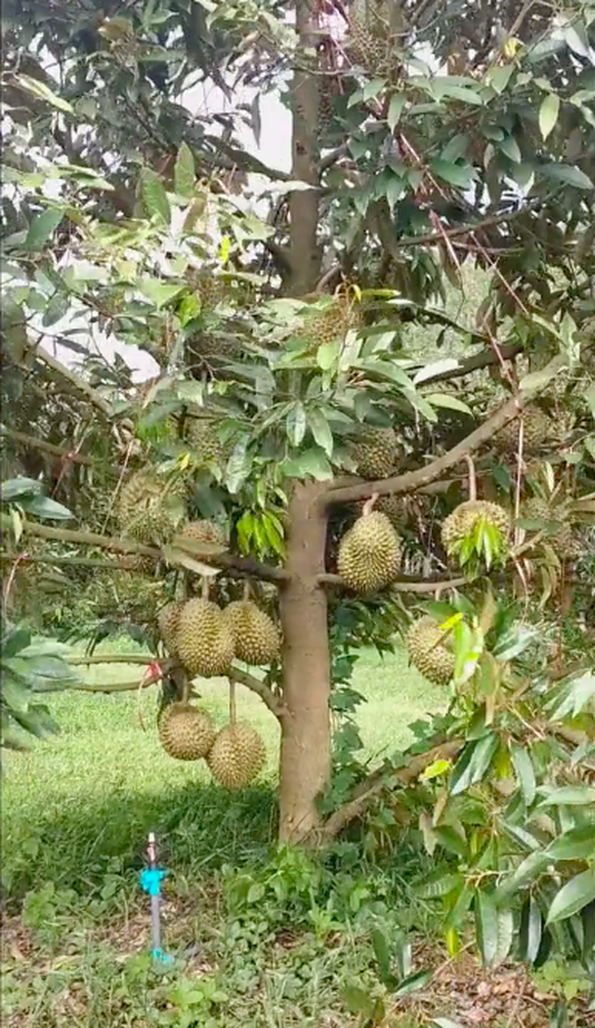
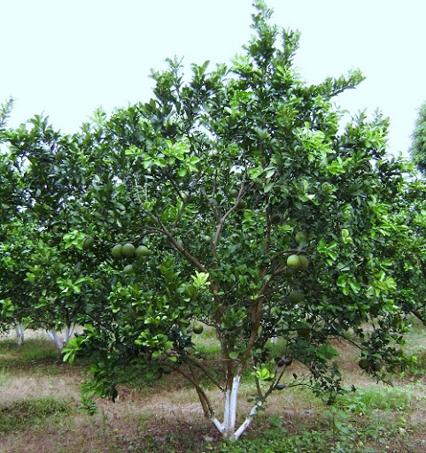
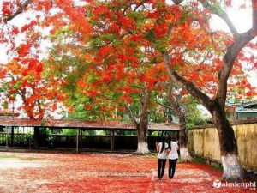
CÂY NGOÀI THIÊN NHIÊN
CÂY DỪA
CÂY ĐIỀU
CÂY BƯỞI
CÂY HOA PHƯỢNG
CÂY SẦU RIÊNG

Slide 4
II. CÁCH VẼ LÁ CÂY, CÁCH VẼ CÂY
A. CÁCH VẼ LÁ CÂY:
Bước 1: Vẽ hình dáng chung của lá
Bước 2: Vẽ chi tiết lá ( vẽ gân, cuống )
Bước 3: Tô màu, hoàn chỉnh hình lá

Slide 5
B. CÁCH VẼ CÂY:
Bước 1: Vẽ thân cây
Bước 2: Vẽ chi tiết cây ( tán lá, lá, hoa, quả)
Bước 3: Vẽ màu

Slide 6
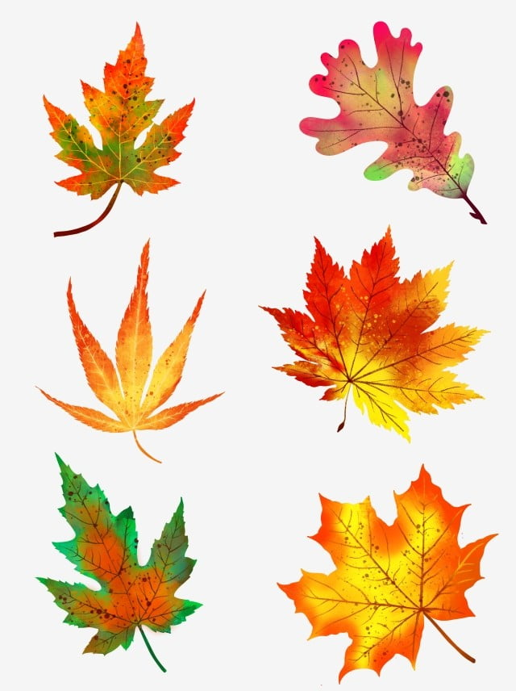
BÀI THAM KHẢO VẼ LÁ

Slide 7
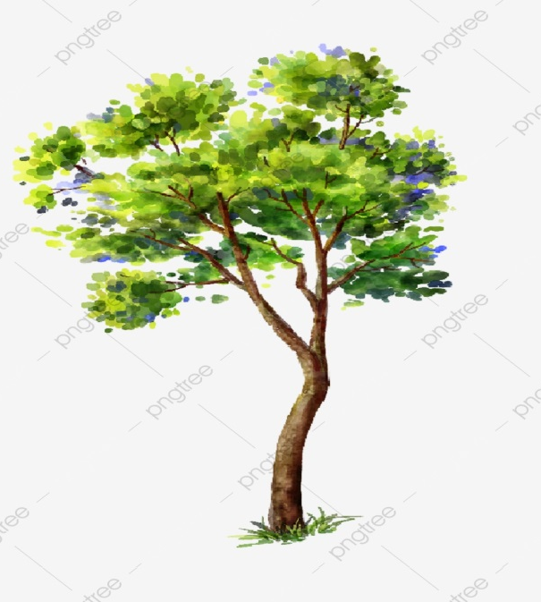
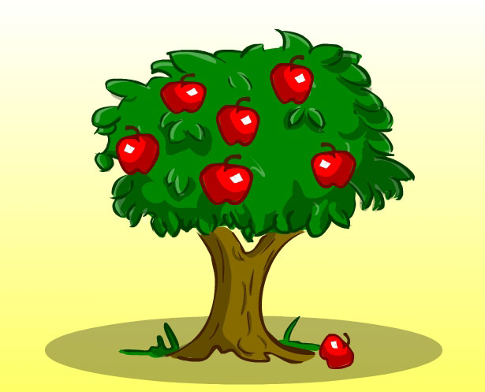
BÀI THAM KHẢO VẼ CÂY

Slide 8
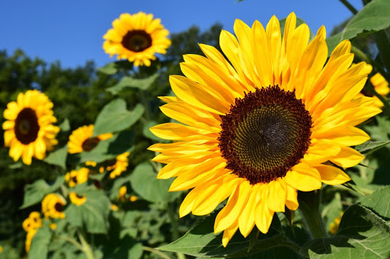
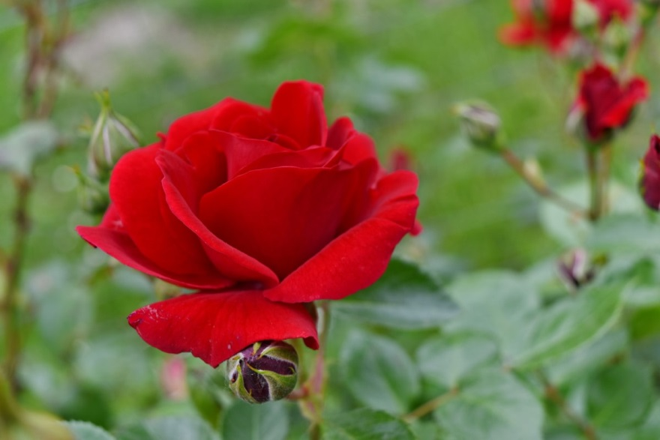
CÁC LOẠI HOA QUẢ
HOA HƯỚNG DƯƠNG
HOA ĐỒNG TIỀN
HOA SEN
HOA HỒNG

Slide 9
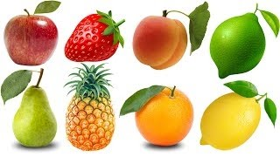
CÁC LOẠI QUẢ

Slide 10
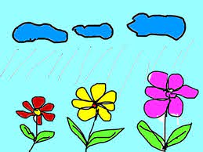
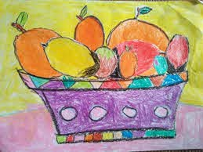
BÀI VẼ THAM KHẢO HOA VÀ QUẢ

Slide 11
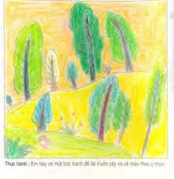
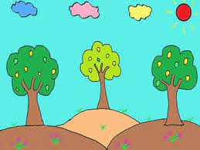
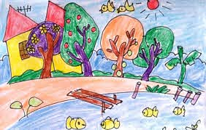
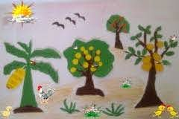
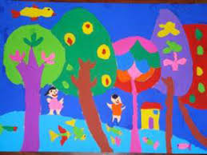
BÀI VẼ THAM KHẢO VƯỜN CÂY

